Slide 1
Перспективные методы работы в ДОУ с использованием технических средств

Slide 2
Сюжетно-ролевая игра: «Участники ВОП»
Цель:
Показать на практике использование в пед.процессе:
Лазерной указки;
Преимущества наглядного материала в форме презентации;
Метод активизации сотрудничества ДОУ и родителей «Иллюстрации»

Slide 3
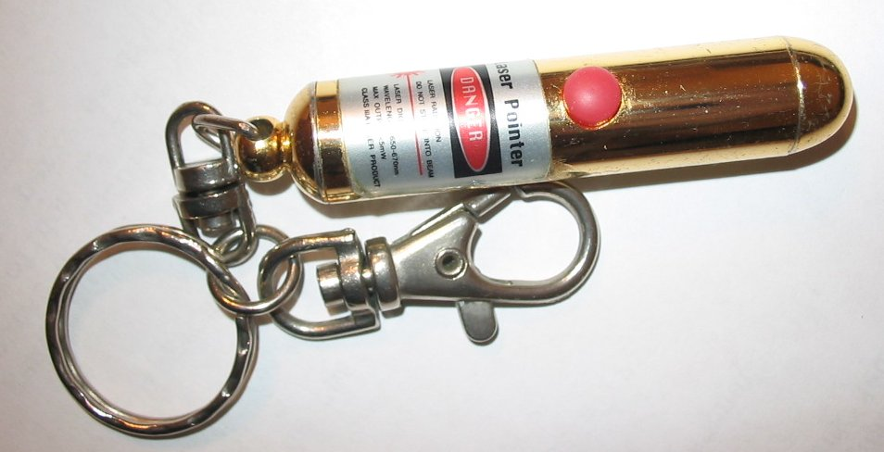
Дешевые красные лазерные указки мощностью менее 1 мВт относятся к первому классу и безопасны.

Slide 4
Превратимся ненадолго в детей…

Slide 5
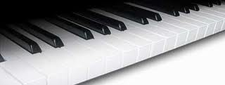
Упражнение на внимание.
Покажите, пожалуйста, в зале что-нибудь, начинающееся на звук «П»

Slide 6
Ориентировка в пространстве.
Покажите, пожалуйста, левый верхний
угол;

Slide 7
Координация глаз-рука

Slide 8
Вместе повторим путь Винни Пуха.

Slide 9
А теперь самостоятельно

Slide 10
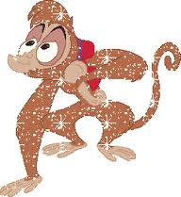
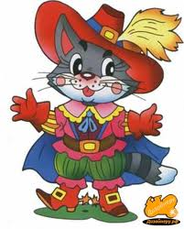
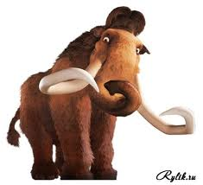
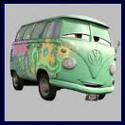
Сколько всего животных?

Slide 11
Сколько было животных?
8 2 4 6
5 1 3 7

Slide 12
В какое время года засыпает медведь? А просыпается заяц?

Slide 13
Какое время года будет после зимы?

Slide 14
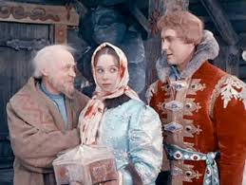
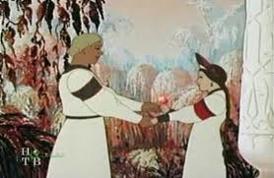
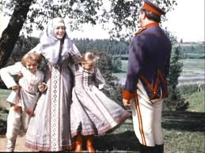
Четвертый лишний.

Slide 15
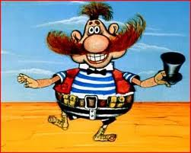
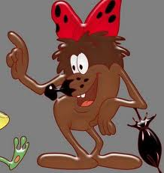
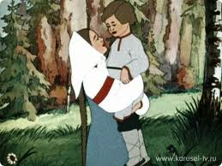
Назови героев.

Slide 16
Плюсы лазерной указки
Новизна, что повышает активность детей, их познавательный интерес
Застенчивому ребенку проще дать ответ и скорректировать его в случае ошибки (групповые ответы анонимны)
Позволяет варьировать с количеством отвечающих или выступающих;
Педагогу не надо преграждать луч проектора при показе
Развивает моторику

Slide 17
Минусы.
Нельзя использовать постоянно (как и другие приемы) – надоедает
Для стеснительных и отстающих детей после периода адаптации все-таки чаще использовать индивидуальный показ и вербальный ответ
Использовать только в старшем дошкольном возрасте из-за наличия мелких деталей
Часто теряются (если не следить)

Slide 18
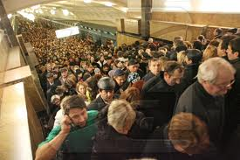
Превратимся в родителей…
активность современных родителей в получении психологических и педагогических знаний, оставляет желать лучшего
опыт работы в детском саду показывает, что на приглашения прийти на консультацию или познакомиться с результатами обследования откликаются лишь единицы мам и пап. Объявления психолога в родительских уголках зачастую остаются без ответа.

Slide 19
Метод «Иллюстраций» (условно).
эстетично оформленный материал, полученный в ходе диагностической, коррекционной или развивающей работы воспитателя или психолога с детьми.
высказывания детей, фотографии с занятий, которые, безусловно заинтересуют членов семьи. У них появится желание узнать о происходящей развивающей, коррекционной, диагностической работе с ребёнком подробнее.
Рекомендуется помощь ассистента

Slide 20
Задачи, решаемые "Иллюстрациями"
♦ Активизация родителей
и создание мотивации
на общение, совместную
деятельность с воспитателем,
психологом
♦ Оптимизация детско –
родительских
отношений
♦ Психологическое
просвещение
родителей

Slide 21
Два важных правила
Информация, которую вы
демонстрируете, не должна
дискредитировать детей,
указывать на их
недостатки .
2. В иллюстрациях, по
возможности, необходимо
обращать внимание на каждого
ребёнка группы.

Slide 22
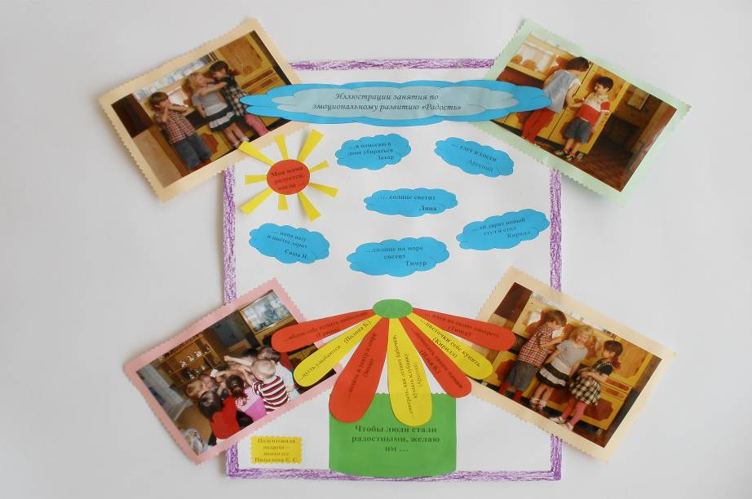
Иллюстрации занятия на тему "Радость"

Slide 23
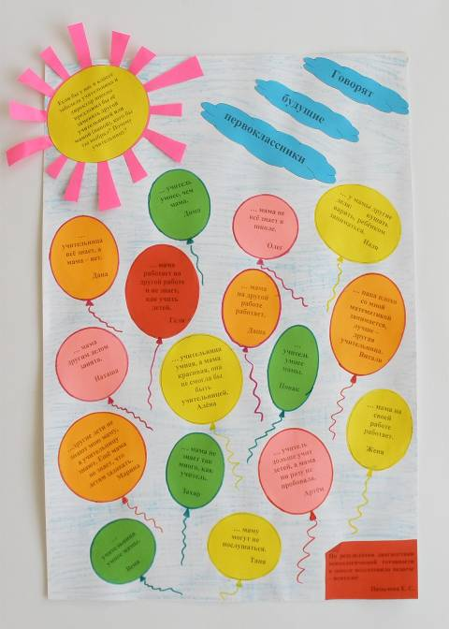
"Говорят
будущие
первоклассники"

Slide 24
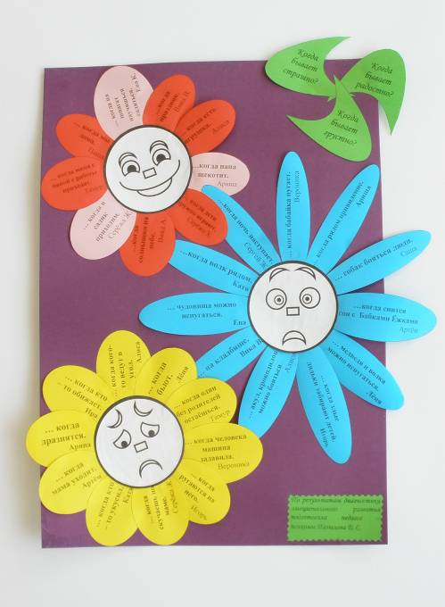
"Когда бывает
радостно,
грустно,
страшно?"

Slide 25
Возможности экспресс-анкетирования,-диагностики (без затратной распечатки бланков)
Пример: «Мой стиль воспитания ребенка в семье»
Ваш ребенок оставил все игрушки на полу, не пожелав их убрать. Вы:
А) часть игрушек уберете в недоступное для ребенка место: «пусть поскучает без них»;
Б) предложите свою помощь и участие в уборке, ободрите ребенка поддерживающей фразой, типа: «Я не сомневаюсь, что твои игрушки слушаются тебя»;
В) накажете ребенка лишением игрушек.

Slide 26
Ваш ребенок «прилип» к телевизору вместо того, чтобы ложиться спать. Вы:
А) без слов выключите телевизор;
Б) спросите, что нужно сейчас ребенку, чтобы начать укладываться в кровать (может оказаться, что просто сесть рядом с ним);
В) начнете стыдить ребенка за непослушание.
Ваш ребенок, вернувшись с прогулки, распла -кался, обнаружив, что потерял во дворе свою старую игрушку – плюшевого медведя. Вы:
А) идете во двор искать игрушку;
Б) погрустите вместе с ребенком, так как вам тоже жаль потерянного мишку – он был любимым другом (когда что-то теряется, всегда грустно);
В) успокаивайте ребенка, приговаривая, чтобы не ревел из-за пустяков. И т.д.

Slide 27
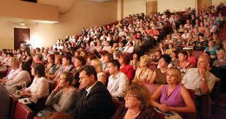
А теперь превратимся в воспитателей на педсовете…
1. Цель: обучение – диагностика (по повышению квалификации и подготовке к аттестации и СЗД).

Slide 28
Что не относится к компетенции воспитателя?
закаливающие процедуры
витаминотерапия
3) пропаганда здорового образа жизни
4) развитие двигательных умений и
навыков

Slide 29
А3. Определите цель праздничного утренника для детей.
1) показ родителям достижения детей
в музыкальном воспитании
2) развитие разнообразных эмоций и
чувств детей
3) отчет перед руководством детского
сада
4) подготовка детей к школе

Slide 30
В текстовом редакторе перед выполнением операции Копирование необходимо:
установить курсор в определенное место текста
2) сохранить файл
3) распечатать файл
4) выделить фрагмент текста

Slide 31
Дан адрес электронной почты: Julia.lambert@pony.ru. Укажите логин владельца почтового ящика.
Julia.lambert@
Julia
pony.ru
Julia.lambert

Slide 32
Исследование общественного мнения (анонимное голосование)
В какой форме Вы предпочли бы провести следующий педсовет?
Круглый стол
Традиционно
Брифинг (вопрос-ответ)
Тематический тренинг
И т.д.

Slide 33
Для реализации вышеизложенных методов необходимо:
Проектор;
1 компьютер;
Лазерные указки
Зал для просмотра
Много, много, много желания (то есть высокий уровень мотивации)

Slide 34
О структуре раздаточного материала
Что и для чего на диске?

Slide 35
Спасибо за внимание!!!

